Slide 1
II64 NEOTEΡΗ ΕΥΡΩΠΑΪΚΗ ΙΣΤΟΡΙΑ II΄
Ενότητα 2α: Η καθολική εμπλοκή στον πόλεμο των λέξεων, 1540-1572
Κώστας Γαγανάκης
Φιλοσοφική Σχολή
Τμήμα Ιστορίας - Αρχαιολογίας

Slide 2
Η Καθολική εμπλοκή στον Πόλεμο των Λέξεων, 1540-1572 1
Προσφυγή στο θεσμικό εξοπλισμό για την καταπολέμηση της αίρεσης (Βασιλικό Δικαστήριο, Σορβόννη)
Αμφιταλάντευση σχετικά με τη χρήση της γαλλικής γλώσσας. Antoine de Mouchy, 1558, «αιρετικά κείμενα στα γαλλικά, επικίνδυνα για τους απλοϊκούς & αμμόρφωτους» (λόγιος πατερναλισμός)
Εκδόσεις στα γαλλικά μέχρι το 1550: προσευχητάρια, εκλαϊκευτικοί θρησκευτικοί διαλογισμοί, βίοι αγίων
Εμμονή στη στεγανοποίηση των θεολογικών διαμαχών, αλλά και συνειδητοποίηση της δύναμης του έντυπου λόγου στην ανάπτυξη στενής, διαλογικής σχέσης ανάμεσα σε συγγραφέα & αναγνώστη. Nicole Grenier, Contre les tenebrions lumiere evangelique, 1535, απάντηση στον Marcourt, ανάλυση δόγματος αληθούς παρουσίας

Slide 3
Εικόνα 1.

Slide 4
Η Καθολική εμπλοκή στον Πόλεμο των Λέξεων, 1540-1572 2
Pierre Doré, College de Sapience, 1539, κατήχηση παιδιών σε απάντηση στον Gaspar Megander
Nicole Grenier, Le bouclier de la foy, en forme de dialogue, 1548, διάλογος φωτισμένου οδοιπόρου (δρόμος προς Ιερουσαλήμ) και παραπλανημένου οδοιπόρου (δρόμος προς Γενεύη)
Βαθμιαία επικράτηση πολεμικού λόγου, απευθυνόμενου ΑΠΟΚΛΕΙΣΤΙΚΑ στους Καθολικούς, κατάδειξη της πλάνης & της διαβολικής φύσης της αίρεσης
Artus Desiré, Passevent Parisien respondant au Pasquil Romain, 1566, εξάπλωση αίρεσης, σχέδιο ομάδας αδίστακτων υπό τον Καλβίνο («ληστής» και «πόρνη»), Les disputes de Guillot le Porcher, et de la bergère de St. Denis en France, contre Jean Calvin, prédicant de Genève, Καλβίνος, κεφαλή του δράκου της αίρεσης. Προφητικό, εσχατολογικό πλαίσιο: προετοιμασία για τη μάχη των πιστών με τις δυνάμεις του σκότους

Slide 5
Η Καθολική εμπλοκή στον Πόλεμο των Λέξεων, 1540-1572 3
Articles du Traité de la Paix, entre Dieu & les hommes, 1558, «πλήρωμα του χρόνου», έκκληση για την αυτοκάθαρση της Εκκλησίας, θεϊκή απαίτηση: ολοσχερής εξόντωση των αιρετικών.
«Κάθε μιαρός Λουθηρανός/ να καεί και σας υπόσχομαι/ πως θά ’χουμε σύντομα ειρήνη... Όλοι εκείνοι που θα πιαστούν να έχουν μιλήσει ενάντια στους Αγίους/ ας καούν σε σιγανή φωτιά/ και θα έχουμε ειρήνη με τον Θεό.../ ψήστε επάνω στα κάρβουνα τους κήρυκες του ψευδούς δόγματος/ όλα τα αποβράσματα μαζί/ και θα έχουμε ειρήνη με τον Θεό/.../ Εάν βρεθούν κάποιοι ανάμεσά τους/ να κατέχουν καταδικασμένα βιβλία/ Κάψτε τους σύμφωνα με το διάταγμα/ και θα έχουμε ειρήνη στη Γαλλία».

Slide 6
Εικόνα 2.

Slide 7
Έκρηξη έντυπης Καθολικής προπαγάνδας, αρχές δεκαετίας 1560
Εκδότες: Nicolas Chesneau, Claude Fremy (Παρίσι), Benoist Rigaud, Michel Jove (Λυών), Nicolas Bacquenois, Jean de Foigny (Reims).
Συγγραφείς: Gentian Hervet, René Benoist, Artus Desiré, Claude des Sainctes, René des Freuz.
1545-1562: 71 τίτλοι (70.000 + αντίτυπα).
1550-1559: 4 αντικρούσεις Προτεσταντικών κειμένων, 14 δογματικές αποσαφηνίσεις, 8 λατρευτικά κείμενα.
1550 – 1569: 51 απαντήσεις στους Προτεστάντες, 42 δογματικές αποσαφηνίσεις, 8 λατρευτικά κείμενα.

Slide 8
Πόλεμος από τον άμβωνα & άνθηση της πολεμικής γραμματείας, 1560 1
Jean de Hans, Simon Vigor, Pierre Dyvolé, Artus Desiré, Antoine de Mouchy
Καταγγελία πολιτικής Αικατερίνης των Μεδίκων
Κλίμα εσχατολογικού πανικού & σταυροφορίας
Έμφαση στη σταθερότητα και την παράδοση 1500 χρόνων απέναντι στους νεωτερισμούς των αιρετικών
Καθολική Εκκλησία, οργανική ενότητα, σωματοποιημένη στον Ιησού, κινδυνεύει με αποσύνθεση
Προτεσταντισμός, μόλυνση, γαγγραινιασμένο μέλος
Εμφάνιση αίρεσης, κλιματικές διαταραχές, σιτοδεία, επιδημία πανώλης, θεϊκή οργή απέναντι σε «ψευδοπροφήτες», «λύκους ντυμένους πρόβατα»
Ο Θεός απαιτεί την εξόντωση του μιάσματος

Slide 9
Πόλεμος από τον άμβωνα & άνθηση της πολεμικής γραμματείας, 1560 2
1561-1562, κινητοποίηση Παρισιού ενάντια στο Β.Δ. του Saint-Germain.
Simon Vigor, «άθλια σάλπιγγα του πολέμου»: Σύμβουλοι του Καρόλου Θ’, «Ουγενότοι», ειρηνευτικά διατάγματα, «έργο διαβόλου»
Pierre de Ronsard, ξενικότητα μεταρρυθμιστικού δόγματος, Καθολικισμός, προγονική θρησκεία των Γάλλων
Ευαγγελική αποστολή Καλβινιστών = ένοπλη συμμορία στασιαστών
«ένοπλο Ευαγγέλιο», «πιστολοφόρος Χριστός».
Κυκλοφορία των ποιημάτων της συλλογής Discours des misères de ce temps αυτοτελώς ως φυλλαδίων

Slide 10
Απάντηση στις Καλβινιστικές εικονοκλαστικές επιθέσεις, 1561-1562:
Χρονικά θρησκευτικών πολέμων
Αφηγήσεις καταστροφών & βιαιοτήτων αιρετικών
Κριτική στη συμβιβαστική στάση της μοναρχίας
Claude des Sainctes, Discours sur le saccagement des eglises Catholiques, 1562
Βεβηλώσεις εκκλησιών, φόνοι ιερωμένων
Καταστροφές εσταυρωμένων, εικόνων, αγαλμάτων
Βεβήλωση βασιλικών τάφων, καταστροφή λειψάνων βασιλέων και αγίων προστατών της χώρας – έκθεση Γαλλίας σε βιβλικές τιμωρίες
Βασιλική πολιτική παραχωρήσεων, επέτρεψε στους αιρετικούς να προετοιμασθούν για την ιερόσυλη επίθεσή τους

Slide 11
Εικόνα 3.

Slide 12
Εικόνα 4.

Slide 13
Εικόνα 5.

Slide 14
Εικόνα 6.

Slide 15
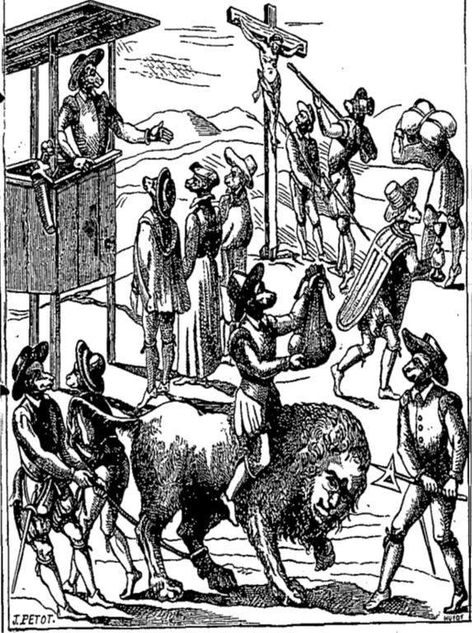
Εικόνα 7.
Απρίλιος 1562, ανυπόγραφες Καθολικές αφίσες, κριτική στον Κάρολο Θ΄: αίρεση, μόνη αιτία εμφύλιας σύγκρουσης.
Acta Tumultuum Gallicanorum.
Aπολογισμός 3 πρώτων θρησκευτικών πολέμων.
Στοχευόμενο κοινό, Γερμανοί λουθηρανοί πρίγκηπες.
Ουγενοτική ηγεσία, επιδιώκει την ανατροπή του νόμιμου βασιλιά. «Επιβεβαίωση» στέψης Condé ως Λουβοδίκου ΙΓ΄& κοπής νέου νομίσματος.

Slide 16
Έντυπος λόγος < > προφορική φημολογία 1
Response à un certain escrit, publié par l’Admiral et ses adherans… 1568, «ασήμαντος ξένος» (Coligny), πρωτεργάτης ουγενοτικής ανταρσίας.
Προδοτική συμμαχία Ουγενότων με εχθρούς της πατρίδας.
Αιματοχυσία 3 πρώτων θρησκευτικών πολέμων αναγκαία θυσία για την αντιμετώπιση των στασιαστών.

Slide 17
Εικόνα 8.
Πολιτικοποίηση αντιπροτεσταντικής επιχειρηματολογίας & εμπρηστικός θεοκρατικός λόγος, 1562-1570.
Loys Dorleans, Cantique de victoire, 1569: Guise & Καθολικοί, θεϊκά όργανα, σταυροφόροι του Κυρίου. Θεϊκή απαίτηση, ολοσχερής και δίχως διακρίσεις σφαγή των αιρετικών.

Slide 18
Cantique de victoire, par lequel on peut remarquer la vengeance, que Dieu a prise dessus ceux qui vouloient ruyner son Eglise & la France. Par Lois Dorleans, Παρίσι, Robert le Mangnier, 1569, «Εάν κάποτε βρεις ανάμεσα στους δικούς σου/ έναν που σύλησε τον Οίκο και Ναό μου/ και που ως τότε έχει ξεφύγει από τον αγώνα μου/ Θέλω δίχως καθυστέρηση να θανατωθεί/ και να γίνει παράδειγμα στα πουλιά του ουρανού/ Δεν θα διστάσεις αν πρόκειται για κάποιο μεγάλο άρχοντα/ επειδή είμαι ο Αιώνιος.../ Γι’αυτό δεν θέλω ούτε ένας να μείνει ζωντανός/ από αυτή τη δολοφονική συμμορία/.../ Αν όμως είσαι τυφλωμένος στις ηδονές σου/ και δεν ακολουθείς παρά τη ξεστρατισμένη λογική σου/ και αγνοείς τα διατάγματά μου/ Εναντίον σου θα κινητοποιήσω τους υπηκόους σου/ που με τη δική μου υποστήριξη θα σου επιτεθούν/ και θα ρίξω επάνω σου αιώνια ντροπή/ Πείνα και λοιμός θα σε υποσκάπτουν παντού/το μαχαίρι και η οργή μου θα διατρέξουν/ τη χαμένη σου χώρα, δίχως να μου αντισταθείς/ όπως και ο Φαραώ, αυτός ο σκληρός τύραννος...»

Slide 19
Έντυπος λόγος < > προφορική φημολογία 2
Προβολή του εσταυρωμένου ως λάβαρου της μαχόμενης Εκκλησίας 1571, «σταυρός των Gastines».
Simon Vigor, σταυροί, χριστιανικά μνημεία (θρίαμβος επί των αιρετικών).
René Benoist, «αφαίρεση της σημαίας του Ιησού θα στερούσε τη συνδρομή των αγγέλων και αγίων στρατιωτών του Κυρίου». «Σταυρός, τρέπει σε φυγή τους δαίμονες» (συμπερίληψη σε ανθολογία Simon Goulart).

Slide 20
Έντυπος λόγος < > προφορική φημολογία 3
Απολογίες Σφαγής Αγίου Βαρθολομαίου.
Χρονικά συμβάντων.
Χιμαιρική επιδίωξη αναγκαστικής συνύπαρξης θρησκειών, βασική αιτία πολέμων (discours sur les cause de l’execution faites es personnes… 1572, La singerie des Huguenots… 1574).
Ουγενότοι, δολοπλόκοι, προδότες, στασιαστές, αμυντική αντίδραση Καρόλου Θ΄& Παριζιάνων.
Θεϊκή τιμωρία στον αρχι-συνομώτη Coligny, προδότη & διαφθορέα της γαλλικής αριστοκρατίας.
Ομολογίες ανανηψάντων Καλβινιστών (Pierre Charpenier, Hugues Sureau du Rosier).

Slide 21
ΚΑΘΟΛΙΚΗ ΑΝΤΕΠΙΘΕΣΗ, 1560-1574
Αναζωπύρωση λαϊκής θρησκευτικότητας.
Πολλαπλασιασμός λιτανειών, προσκυνηματικών κινημάτων, ευχαριστηριακών αδελφοτήτων.
Προβολή κύρους μακραίωνης θρησκευτικής παράδοσης Καθολικισμού (θρησκεία των προγόνων).
Στρατιωτική κινητοποίηση Προτεσταντών, ακύρωσε την «ευαγγελική» φύση της εκστρατείας τους.
Ξενοφοβία.
Εκμετάλλευση παραδοσιακής θεώρησης γαλλικής μοναρχίας ως θεματοφύλακα της Καθολικής πίστης.
Ειρήνη με αιρετικούς = πόλεμος εναντίον του Θεού.
Melchior de Flavin, Remonstrance de la vraie religion 1562, «η θρησκεία μπορεί να ζήσει δίχως το βασίλειο, όμως το βασίλειο δεν μπορεί να επιβιώσει δίχως τη θρησκεία».

Slide 22
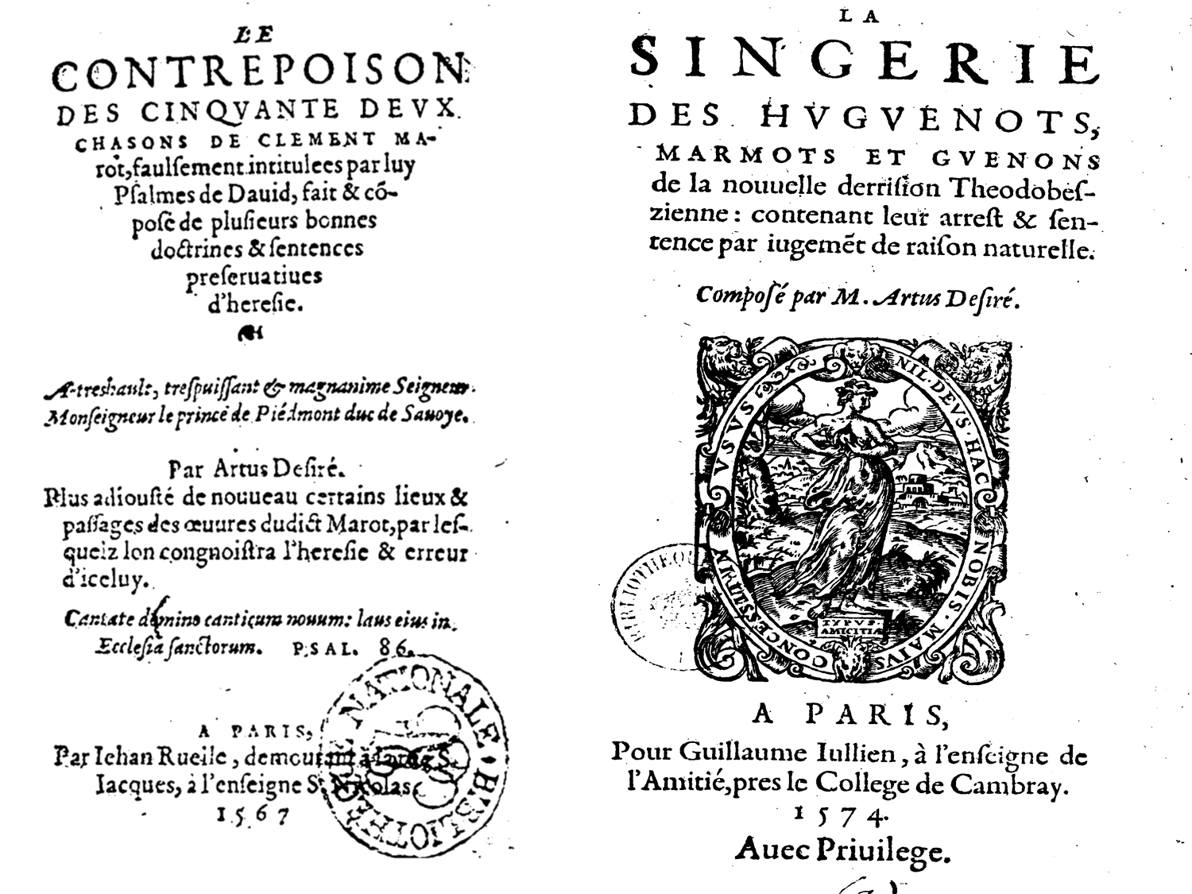
Εικόνα 9.

Slide 23
Ο πόλεμος της ακραίας καθολικής Λίγκας, 1576, 1585-1594
Ιδρυτικά κείμενα Λίγκας, 1576, ολοκληρωτικός θεοκρατικός λόγος & νομιμοποίηση της μοναρχικής εξουσίας επάνω στη συναίνεση των États (πίεση στον Ερρίκο Γ΄).
Λίγκα 1585.
Καταστατικός Καθολικισμός, υπεράνω σαλικού νόμου.
Καταγγελία «δολίων συμβούλων» Ερρίκου Γ΄, πολιτικού παραγκωνισμού «μαχητών για τη σωτηρία της θρησκείας».
Δημιουργία κλίματος πανικού με κυκλοφορία Συμφώνου του Μαγδεβούργου.
«Διαρροή» παπικής βούλας αφορισμού Ερρίκου Ναβάρας.

Slide 24
Εικόνα 10.

Slide 25
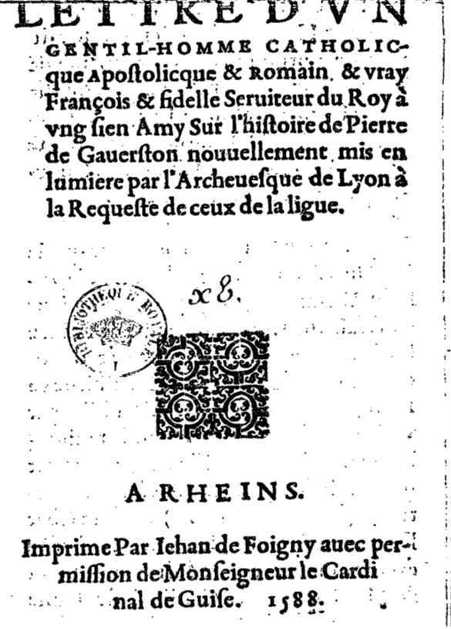
Εικόνα 11.
Discours sur les calomnies imposées aux Princes et Seigneurs Catholiques 1588, πόλεμος εναντίον της αίρεσης = σωτηρία του βασιλείου.
Εκστρατεία εσωτερικής μεταρρύθμισης βασιλείου και «επιστροφής στο δρόμο του Θεού» (Articles de la Saincte Union).
Επίθεση μίσους στον φαύλο και ανάξιο βασιλιά.
Histoire tragique… de Pierre Gauerston 1588 (Jean Boucher) επίθεση στον Δούκα του Épernon.
Χρήση αγγλικών παραδειγμάτων, αφετηρία ΕΚΤΕΛΕΣΗ ΜΑΡΙΑΣ ΣΤΙΟΥΑΡΤ (1587).

Slide 26
Εικόνα 12.
12 Μαΐου 1588, «ΗΜΕΡΑ ΤΩΝ ΟΔΟΦΡΑΓΜΑΤΩΝ».
Discours véritable sur ce qui est arrive a Paris le douzième de May, 1588.
Αντίδραση στο σχέδιο του Épernon να εξοντώσει την Καθολική ηγεσία.
Φυγή βασιλιά, προσβολή στην τιμή των Καθολικών υπηκόων του.

Slide 27
Τέλος

Slide 28
Χρηματοδότηση
Το παρόν εκπαιδευτικό υλικό έχει αναπτυχθεί στo πλαίσιo του εκπαιδευτικού έργου του διδάσκοντα.
Το έργο «Ανοικτά Ακαδημαϊκά Μαθήματα στο Πανεπιστήμιο Αθηνών» έχει χρηματοδοτήσει μόνο την αναδιαμόρφωση του εκπαιδευτικού υλικού.
Το έργο υλοποιείται στο πλαίσιο του Επιχειρησιακού Προγράμματος «Εκπαίδευση και Δια Βίου Μάθηση» και συγχρηματοδοτείται από την Ευρωπαϊκή Ένωση (Ευρωπαϊκό Κοινωνικό Ταμείο) και από εθνικούς πόρους.

Slide 29
Σημειώματα

Slide 30
Σημείωμα Ιστορικού Εκδόσεων Έργου
Το παρόν έργο αποτελεί την έκδοση 1.0.
Έχουν προηγηθεί οι κάτωθι εκδόσεις:
Έκδοση διαθέσιμη εδώ. http://eclass.uoa.gr/courses/ARCH213

Slide 31
Σημείωμα Αναφοράς
Copyright Εθνικόν και Καποδιστριακόν Πανεπιστήμιον Αθηνών 2014. Κώστας Γαγανάκης. «Μάθημα: II64 Νεότερη Ευρωπαϊκή Ιστορία ΙΙ. Ενότητα 2α: Η καθολική εμπλοκή στον πόλεμο των λέξεων, 1540-1572». Έκδοση: 1.0. Αθήνα 2014. Διαθέσιμο από τη δικτυακή διεύθυνση: http://opencourses.uoa.gr/courses/ARCH8/

Slide 32
Σημείωμα Αδειοδότησης
Το παρόν υλικό διατίθεται με τους όρους της άδειας χρήσης Creative Commons Αναφορά, Μη Εμπορική Χρήση Παρόμοια Διανομή 4.0 [1] ή μεταγενέστερη, Διεθνής Έκδοση. Εξαιρούνται τα αυτοτελή έργα τρίτων π.χ. φωτογραφίες, διαγράμματα κ.λ.π., τα οποία εμπεριέχονται σε αυτό και τα οποία αναφέρονται μαζί με τους όρους χρήσης τους στο «Σημείωμα Χρήσης Έργων Τρίτων».
[1] http://creativecommons.org/licenses/by-nc-sa/4.0/
Ως Μη Εμπορική ορίζεται η χρήση:
που δεν περιλαμβάνει άμεσο ή έμμεσο οικονομικό όφελος από την χρήση του έργου, για το διανομέα του έργου και αδειοδόχο
που δεν περιλαμβάνει οικονομική συναλλαγή ως προϋπόθεση για τη χρήση ή πρόσβαση στο έργο
που δεν προσπορίζει στο διανομέα του έργου και αδειοδόχο έμμεσο οικονομικό όφελος (π.χ. διαφημίσεις) από την προβολή του έργου σε διαδικτυακό τόπο
Ο δικαιούχος μπορεί να παρέχει στον αδειοδόχο ξεχωριστή άδεια να χρησιμοποιεί το έργο για εμπορική χρήση, εφόσον αυτό του ζητηθεί.

Slide 33
Διατήρηση Σημειωμάτων
Οποιαδήποτε αναπαραγωγή ή διασκευή του υλικού θα πρέπει να συμπεριλαμβάνει:
το Σημείωμα Αναφοράς
το Σημείωμα Αδειοδότησης
τη δήλωση Διατήρησης Σημειωμάτων
το Σημείωμα Χρήσης Έργων Τρίτων (εφόσον υπάρχει)
μαζί με τους συνοδευόμενους υπερσυνδέσμους.

Slide 34
Σημείωμα Χρήσης Έργων Τρίτων (1/3)
Το Έργο αυτό κάνει χρήση των ακόλουθων έργων:
Εικόνες/Σχήματα/Διαγράμματα/Φωτογραφίες
Εικόνα 1: Copyrighted
Εικόνα 2: Copyrighted
Εικόνα 3: Copyrighted
Εικόνα 4: Copyrighted
Εικόνα 5: Copyrighted
Εικόνα 6: Copyrighted
Εικόνα 7: Copyrighted
Εικόνα 8: Copyrighted
Εικόνα 9: Copyrighted

Slide 35
Σημείωμα Χρήσης Έργων Τρίτων (2/3)
Εικόνα 10: Copyrighted
Εικόνα 11: Copyrighted

Slide 36
Σημείωμα Χρήσης Έργων Τρίτων (3/3)
Το Έργο αυτό κάνει χρήση των ακόλουθων έργων:
Πίνακες

